Slide 1
Formativno spremljanje
6.1 delavnica:

Slide 2
NAMEN DELAVNICE
Razmisliti o svojem odnosu do formativnega spremljanja.
Spoznati elemente formativnega spremljanja.

Slide 3
POTEK DELAVNICE
Oglejte si video Dylana Wiliama Formativno spremljanje, v katerem spregovori o prednostih formativnega spremljanja.
S kolegom se pogovorita o tem, kar vama je iz videa najbolj ostalo v spominu (5 minut).

Slide 4
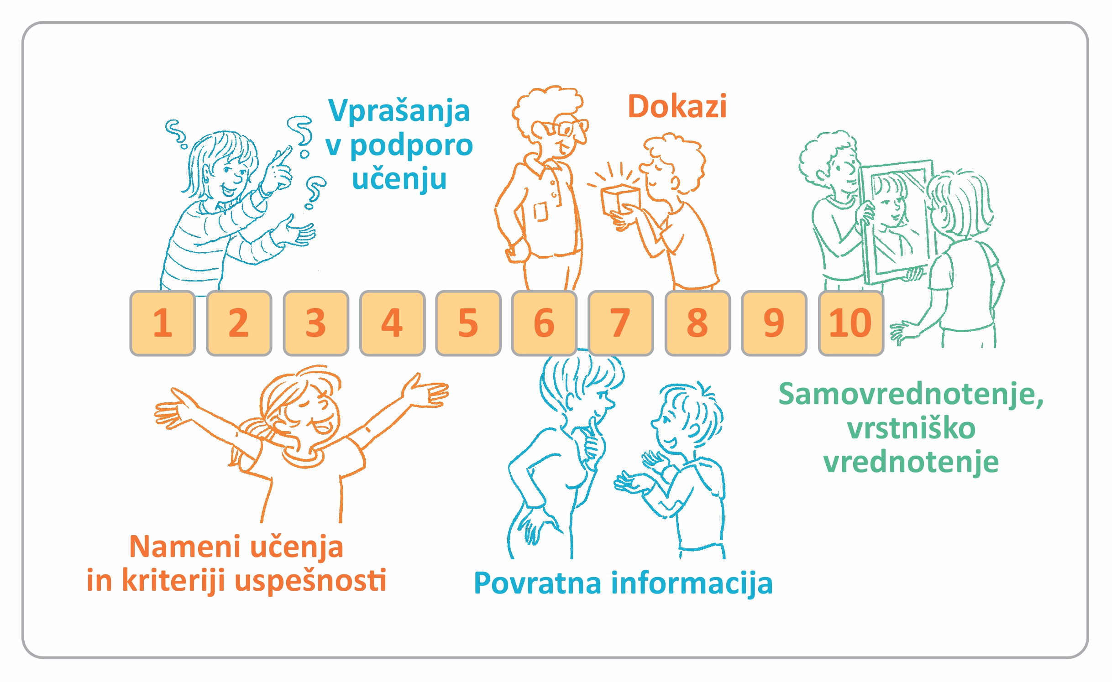
POTEK DELAVNICE
Razmislite, kako uspešni ste pri uvajanju formativnega spremljanja pri svojem pouku, in na spodnji lestvici od 1 do 10 (1 – malo, 10 – veliko) obkrožite ustrezno številko. O svoji odločitvi se pogovorite s kolegom (5 minut).

Slide 5
POTEK DELAVNICE
Samostojno rešite vprašalnik Moj odnos do formativnega spremljanja, s pomočjo katerega boste dobili vpogled v vaša stališča do formativnega spremljanja, ki jih izmenjajte s kolegom (10 minut).

Slide 6
Vprašalnik Moj odnos do formativnega spremljanja

Slide 7
POTEK DELAVNICE
Oblikujte skupine po 4 in določite poročevalca. Ob plakatu Elementi formativnega spremljanja se pogovorite, kako razumete posamezni element. V pomoč sta vam lahko vprašanji:
Kaj s posameznim elementom pridobi učitelj?
Kaj s posameznim elementom pridobi učenec? (10 minut)
Ključne ugotovitve zapišite v preglednico Prednosti formativnega spremljanja.
Pri tem vam je lahko v pomoč priročnik Formativno spremljanje v podporo učenju (2016) ali krajši teoretični opisi v gradivu Teoretična izhodišča elementov formativnega spremljanja (20 minut).

Slide 9
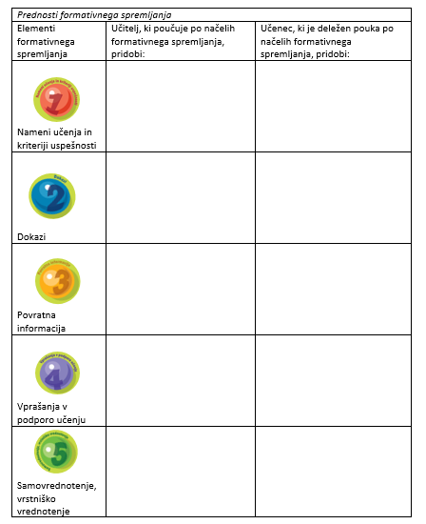
POTEK DELAVNICE
Poročevalci skupin predstavite svoje
ugotovitve še drugim skupinam
(10 minut).

